Slide 1
П А М Е Т
Записът на събитията в нервната ни система.
Способността на живия организъм да получава, запазва и използва информацията или знанията.
Как действа паметта?
Три паметови процеса (+1!):
Кодиране - разполагане в паметта на трансформацията на преживяното.
Съхранение - задържане на репрезентацията в паметта.
Извличане - възпроизвеждане на информацията чрез припомняне, за да може да се използва

Slide 2
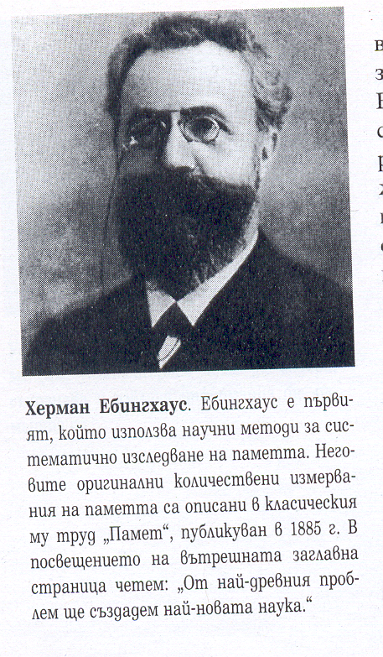
Подходи в изучаването на паметта
1. Началото - втората половина на 19 век.
През 1885 г излиза класическият труд “Памет” на Херман Ебингхаус.
Метод – интроспекция.
Заучава списък от безсмислени срички – от по около 12 броя.

Slide 3
Въпрос 1: Колко пъти трябва да прочете списъка, за да го запомни ?
Резултат: За бързо и точно възпроизвеждане на списък от 7-8 срички е достатъчно едно прочитане.
Въпрос 2: След колко време списъкът от срички може да се възпроизведе, т.е. проверка на паметта (използва като опора първата сричка).
Отчита и броя на повторните четения на списъка, който е необходим за пълното му запаметяване.
Резултат: Колкото по-голям е интервалът между първото заучаване и повторното, толкова повече повторения са необходими.

Slide 4
Главно откритие – крива на забравянето – отношението между спестени повторения и интервала между първо и следващо заучаване.
По-голям интервал между две заучавания води до по-голямо забравяне.
Забравянето настъпва бързо веднага след заучаването и после намалява постепенно.
Пример: Заучаване на думи от чужд език.

Slide 5
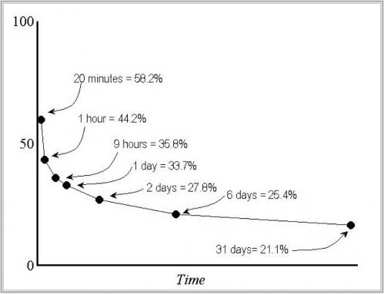
Главно откритие на Ебингхаус – крива на забравянето.
Забравянето настъпва бързо веднага след заучаването и после намалява постепенно.
Стимул: безсмислени трибуквени срички
Графиката е изготвена от Purdue University

Slide 6
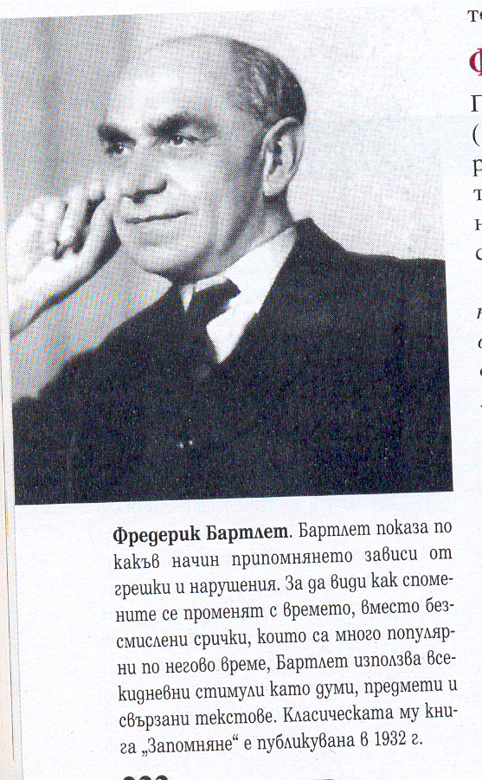
2. 1932 книга “Запомняне” от Фредерик Бартлет.
Грешки и изкривявания в припомнянето.
Спомените променят ли се в течение на времето?

Slide 7
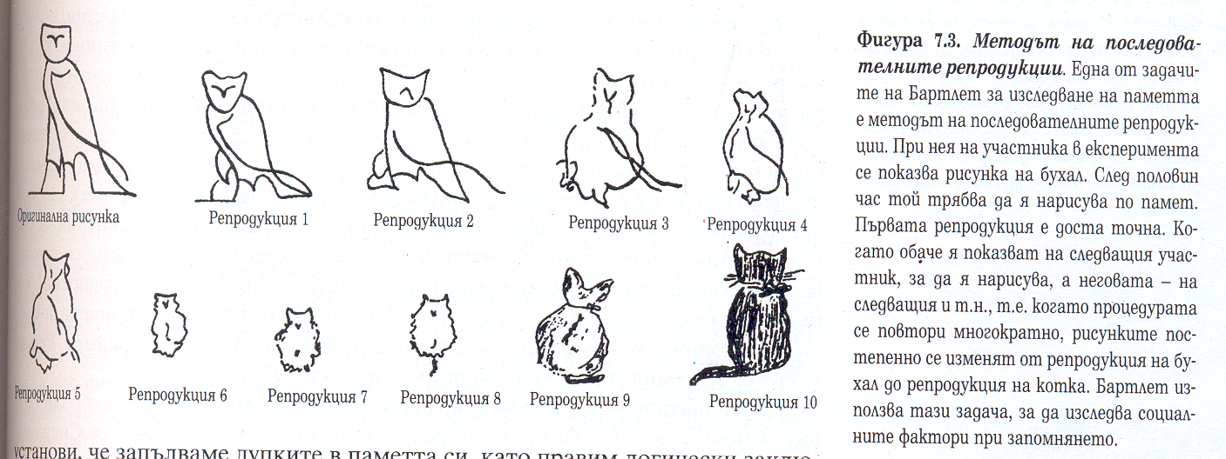
Метод на повторната (последователната) репродукция.
Бухал – 10-тата репродукция вече е котка.
Извод и принос: Паметта ни за събития е размита, непълна и запълваме празнините чрез логически заключения за “какво трябва да е било”.

Slide 8
Паметови процеси
Кодиране – постъпване на информацията в паметовата система.
Процес на интерпретация на даден стимул и представянето й в паметта.
Различните видове представяния се наричат кодове.
Преживяванията ни пораждат физически промени в нервната система - наричат се паметова следа.
Кратките паметови следи, наречени сетивни спомени се намират в краткотрайния сетивен регистър. Това е сетивната ни памет.
Сетивна памет – свързва настоящето с току-що станалото.
Запазване на нервната възбуда в нервната система след като дразнителят е престанал да действа.

Slide 9
След визуален дразнител кратката следа в зрителната памет се нарича образ, икона (иконична, образна памет).
След слухов дразнител – ехо (ехоична памет).
Обем и времетраене на следите в сетивната памет - значителен обем, но за кратко време.
Функции – не са докрай ясни.
Едно мнение – благодарение на нея ние възприемаме движещите се обекти като движещи се, а не като последователност от несвързани помежду си картини (анимацията).
Функция – удължава времето за възприемане на стимули, които се представят твърде бързо – да се разпознаят и анализират, така че да се получи смислен образ.
Примери: кръг с фенерче на стената в тъмна стая.

Slide 10
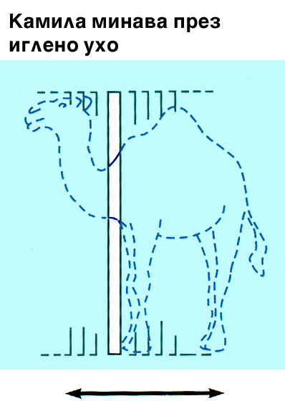

Slide 11
Краткосрочна памет
Запазва някаква информация (новопостъпила или извлечена от дългосрочната памет), за да се обмисли и използва.
Работна памет: Характеристики
1. Обем (максимален брой стимули, които се възпроизвеждат безпогрешно и последователно в 50% от случаите) = 7 + или – 2 мнемонични единици
Мнемонична единица - информацията, която функционира като един единичен стимул.
Не можем да увеличаваме броя на мнемоничните единици, но можем да разширяваме обема на паметта чрез увеличаване на количеството информация във всяка единица.

Slide 12
Кола
Диференциално
Чаша
Червена
Адрес
Смятане
Шампанско
Момиче
Червена кола
Диференциално смятане
Чаша за шампанско
Адрес на момичето

Slide 13
Обемът на паметта е ограничен относно мнемоничните единици, но не и относно количеството информация.
Следователно, начин да се разширява обема е насищането на отделните мнемонични единици с повече информация (напр. на база на миналите си знания, т.е. правим връзки).
2. Времетраене – колко дълго остава в работната памет въведената информация, ако не се повтаря наум?
След 3 секунди – 80% възпроизвеждане, след 18 секунди – 10%.
Обобщени данни – без повторение на ум паметовите следи в краткосрочния регистър изчезват за няколко секунди.

Slide 14
Съхраняване - Дългосрочна памет
Условия за добро запомняне:
Разбиране, концентрация на вниманието и усъвършенстващо повторение.
Два вида повторение:
поддържащо - цели освежаване на паметовите следи в краткосрочния паметов регистър.
усъвършенстващо – “шлифова” информацията, променя я, допълва я и така тя се въвежда в дългосрочната памет; създават се трайни следи в дългосрочната памет.
Пример: Казват ти нечии телефон и си го повтаряш докато вземеш лист и молив, за да го запишеш; но днешната лекция ?
Мнемоники - от гръцки mnemonikos (памет, минал опит).
Схеми или стратегии подпомагащи паметта: напр. думи се свързват с образ, картинка, т.е. вербалният материал се кодира зрително.

Slide 15
Припомняне
Видове:
Процедурна - напр. връзване на обувки
Епизодична (автобиографична) - за времевата последователност на лично преживени събития
Семантична - знанието ни за символи, думи, понятия
Грешки и деформации при припомнянето:
Влияние на контекста
Свидетелска памет – изследване на Елизабет Лофтус

Slide 16
Забравяне
Различни причини:
При мозъчна травма – амнезия
Изтласкване - пазим се от неприятни спомени
Обикновеното забравяне – разпад на паметовите следи, т.е. ерозия.
Експеримент със спане след заучаване на безсмислени срички.
Спалите – възпроизвеждат значително по-добре.
Препоръка: Да се редуват периоди на учене с други дейности.

Slide 17
